Slide 1
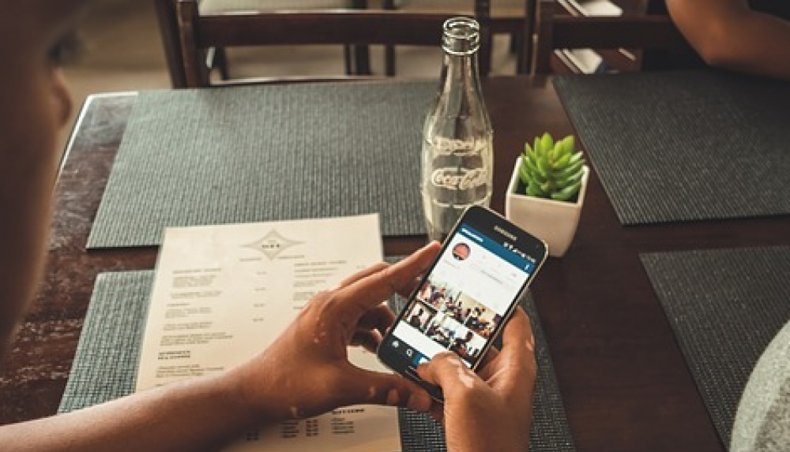
Social Media Intelligence
OMI
OMI is the only ISO 20252: 2019 certified online panel provider in Russia

Slide 2
Основные шаги
Техническое задание
Сбор данных
Кодировка
Аналитика и визуализация
Согласование цели и задач
Выбор типа исследование
Сбор релевантных сообщений в социальных сетях
Блоги, форумы, отзовики и другие интернет ресурсы
Оценка качественных параметров
Присваивание смысловых тегов
Количественный и качественный анализ
Визуализация данных

Slide 3
Преимущества SMI
Редкая аудитория
Возможность узнать мнение потребителей редкой категории или продукта, которых сложно набрать на количественный опрос
Реальное мнение пользователей
Безопросный метод исследования мнений пользователей, которые они сами выражают. Возможность увидеть реальную лексику потребителей
Комплексный подход
Данные социальных сетей позволяют проводить как количественный, так и качественный анализ мнений потребителей
Качественный анализ
Возможность не только увидеть количество негатива/позитива по отношению к бренду, но и понять причины такого мнения, найти инсайты
Анализ визуальных материалов
Углубленный анализ не только текстов, но и фото/видео материалов пользователей

Slide 4
Типы исследований
РЕШЕНИЯ OMI:
Оценка эффективности сотрудничества с блогерами
Оценка мероприятий
РЕШЕНИЯ OMI:
Оценка PR-кампании
Crowdsourcing
ЦЕЛИ И ЗАДАЧИ:
Положение бренда в категории, имидж, конкурентное окружение и ЦА
ЦЕЛИ И ЗАДАЧИ:
Планирование контент-стратегии, оценка эффективности digital-активности и мероприятий
ЦЕЛИ И ЗАДАЧИ:
Поиск ниш для запуска новых продуктов, trend-watching, тест выхода новых продуктов
ЦЕЛИ И ЗАДАЧИ:
Оценка PR-кампании, сбор и обработка обратной связи, поиск новых решений/мнений
ЦЕЛИ И ЗАДАЧИ:
Анализ рынка e-commerce
РЕШЕНИЯ OMI:
Сегментация ЦА
Отчет Digital Brand Health
(с рекламным модулем)
РЕШЕНИЯ OMI:
Анализ категории (поиск территорий)
Тесты новых продуктов
Trend-watching
РЕШЕНИЯ OMI:
E-commerce landscape
(возможен комплексный анализ с использованием user-centric панели)

Slide 5
Сегментация ЦА – общая информация
ЧТО АНАЛИЗИРУЕМ
Жизненная позиция
Социально-демографические характеристики
(пол, возраст, семейный статус)
РЕШЕНИЕ:
Сегментация ЦА
Места посещения
ЗАДАЧИ:
Эффективная коммуникация с ЦА
Изучение потребностей в категории и ситуаций потребления
Тип потребляемого контента
СРОКИ:
15-40 дней
СТОИМОСТЬ:
От 200 000 рублей без НДС
Выявление уровня лояльности к бренду (критики и адвокаты бренда)
Наиболее актуальные группы, блоггеры
ОТЧЕТНОСТЬ:
Единоразовый отчет в формате PPT
Интересы, хобби

Slide 6
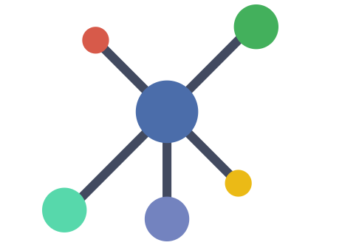
Digital Brand Health – общая информация
ЧТО АНАЛИЗИРУЕМ
География обсуждений
РЕШЕНИЕ:
Digital Brand Health
Определение наиболее влиятельных платформ
Выявление мотивов выбора смежной категории
ЗАДАЧИ:
Положение бренда в категории, имидж, конкурентное окружение
Степень присутствия различных брендов (конкурентное окружение)
Оценка уровня знания о категории
СРОКИ:
15-40 дней
Выделение критериев выбора определенного бренда
СТОИМОСТЬ:
От 200 000 рублей без НДС
Выявление наиболее обсуждаемых характеристик
ОТЧЕТНОСТЬ:
Единоразовый отчет в формате PPT
Сегментация потребителей

Slide 7
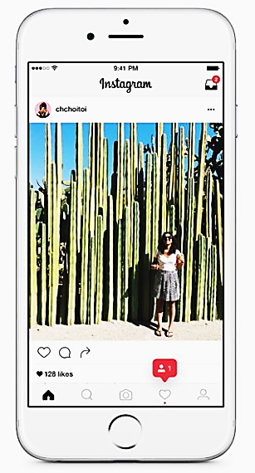
Анализ мероприятия – общая информация
ЧТО АНАЛИЗИРУЕМ
ЧТО АНАЛИЗИРУЕМ
Сравнение и анализ buzz-эффекта мероприятия
РЕШЕНИЕ:
Анализ мероприятия
Анализ эффективности проплаченных постов, посвященных мероприятию
Определение присутствия бренда-спонсора/организатора в контексте мероприятия
Выявление общего отношения к мероприятию
ЗАДАЧИ:
Эффективность онлайн активностей + анализ тем обсуждений мероприятия
СРОКИ:
40-60 рабочих дней
СТОИМОСТЬ:
От 200 000 рублей без НДС
Выявление наиболее влиятельных площадок
Выявление влиятельных людей и сообществ
ОТЧЕТНОСТЬ:
Единоразовый отчет в формате PPT + база сообщений в формате Excel
Определение эффективности мероприятия

Slide 8
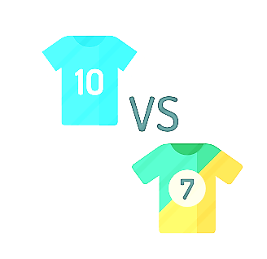
Контент-стратегия – общая информация
ЧТО АНАЛИЗИРУЕМ
ЧТО АНАЛИЗИРУЕМ
Анализ лучших активаций
РЕШЕНИЕ:
Контент-стратегия
Определение лучшего контента под конкретную платформу
Выявление текущих проблем и ошибок
ЗАДАЧИ:
Оценка полезности контента, публикуемого официальными сообществами
Оценка эффективности публикаций, в т.ч. проплаченных
СРОКИ:
40-60 рабочих дней
СТОИМОСТЬ:
От 200 000 рублей без НДС
Сравнение представления брендов в digital пространстве
Оценка активности конкурента
ОТЧЕТНОСТЬ:
Единоразовый отчет в формате PPT + база сообщений в формате Excel
Составление контент-плана

Slide 9
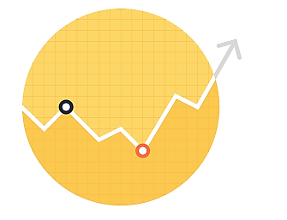
Trend-watching – общая информация
ЧТО АНАЛИЗИРУЕМ
Описание тренда и его анализ
РЕШЕНИЕ:
Trend-watching
Проверка распространения тренда в социальных сетях
Фиксация изменения положения
конкурентов в рейтинге
ЗАДАЧИ:
Быстрая оценка краткосрочных трендов в социальных медиа
Анализ инфоповодов,
послуживших причиной
изменений
СРОКИ:
7-10 рабочих дней
Отслеживание топовых трендов по количеству сообщений и запросов
СТОИМОСТЬ:
От 85 000 рублей без НДС
Составление рейтинга текущих конкурентов
ОТЧЕТНОСТЬ:
Ежемесячный отчет в формате PPT
Мониторинг изменения продуктов и услуг

Slide 10
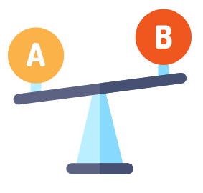
Launch track – общая информация
ЧТО АНАЛИЗИРУЕМ
Облако слов
РЕШЕНИЕ:
Launch track
Оценка эффективности продвижения рекламной кампании
Выявление мотивов выбора
ЗАДАЧИ:
Оценка восприятия нового продукта или линейки на рынке
Выявление самых обсуждаемых характеристик
СРОКИ:
15-30 рабочих дней
Выделение критериев выбора продукта/линейки
СТОИМОСТЬ:
От 250 000 рублей без НДС
Сегментация потребителей
ОТЧЕТНОСТЬ:
Ежемесячный или квартальный отчет в формате PPT

Slide 11
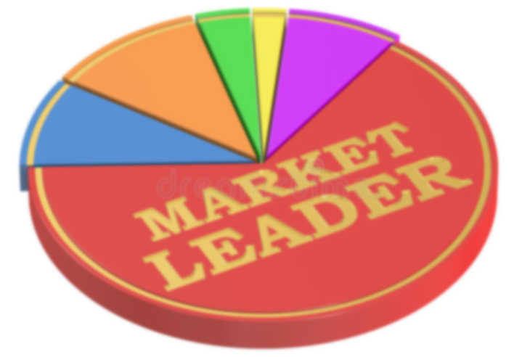
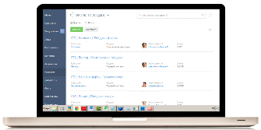
Категорийный анализ – общая информация
Степень присутствия различных брендов (конкурентное окружение)
ЧТО АНАЛИЗИРУЕМ
Сегментация потребителей
РЕШЕНИЕ:
Категорийный анализ
ЗАДАЧИ:
Исследование узких категорий;
Описание потребителей категории;
Степень присутствия разных брендов
География обсуждений
Определение наиболее влиятельных платформ
Выделение критериев выбора бренда
СРОКИ:
40-60 рабочих дней
Выявление наиболее обсуждаемых характеристик
Выявление мотивов выбора смежной категории
СТОИМОСТЬ:
От 350 000 рублей без НДС
Оценка уровня знания о категории
ОТЧЕТНОСТЬ:
Единоразовый отчет в формате PPT

Slide 12
PR кампания – общая информация
ЧТО АНАЛИЗИРУЕМ
Отношение к рекламе
РЕШЕНИЕ:
PR кампания
На каких платформах происходит обсуждение
Разработка индикаторов анализа для конкретной рекламной кампании
ЗАДАЧИ:
Эффективность рекламной кампании
СРОКИ:
40-60 рабочих дней
Какие элементы, характеристики рекламы наиболее обсуждаемы
СТОИМОСТЬ:
От 200 000 рублей без НДС
Какие категории людей пишут про эту рекламу
ОТЧЕТНОСТЬ:
Единоразовый отчет в формате PPT
Облако слов

Slide 13
Crowdsourcing – общая информация
ЧТО АНАЛИЗИРУЕМ
Не делать
РЕШЕНИЕ:
Crowdsourcing
ЗАДАЧИ:
Cбор и обработка обратной связи, поиск новых решений/мнений
СРОКИ:
40-60 рабочих дней
СТОИМОСТЬ:
От 200 000 рублей без НДС
ОТЧЕТНОСТЬ:
Единоразовый отчет в формате PPT
Интересы, хобби

Slide 14
Анализ рынка e-commerce – общая информация
Барьеры онлайн покупок
ЧТО АНАЛИЗИРУЕМ
РЕШЕНИЕ:
Анализ рынка e-commerce
Выявление отношения к платформам по продажам онлайн
Мнение пользователей из панели
ЗАДАЧИ:
E-commerce landscape
(возможен комплексный анализ с использованием user-centric панели)
Преимущества онлайн покупок
СРОКИ:
40-60 рабочих дней
Анализ дискуссий о покупках онлайн
СТОИМОСТЬ:
От 200 000 рублей без НДС
Обсуждение контрафакта
ОТЧЕТНОСТЬ:
Единоразовый отчет в формате PPT

Slide 15
Contacts
+7 (495) 660 94 15
qualteam@omirussia.ru
www.omirussia.ru
Moscow, Bolshoi Karetniy Pereulok, 20-3

